Slide 1
КОМНАТНЫЕ
РАСТЕНИЯ

Slide 2
ГЕРАНЬ

Slide 3
ФИАЛКА

Slide 4
ФИКУС

Slide 5
СПАТИФИЛЛУМ

Slide 6
МОНСТЕРА ДЕЛИКАТЕСНАЯ

Slide 7
КАКТУС

Slide 8
ОРХИДЕЯ

Slide 9
КАЛАНХОЕ

Slide 10
ГУЗМАНИЯ

Slide 11
ТОЛСТЯНКА

Slide 12
БЕГОНИЯ

Slide 13
АЗАЛИЯ

Slide 14
ГИБИСКУС

Slide 16
ЦИКЛАМЕН ПЕРСИДСКИЙ

Slide 17
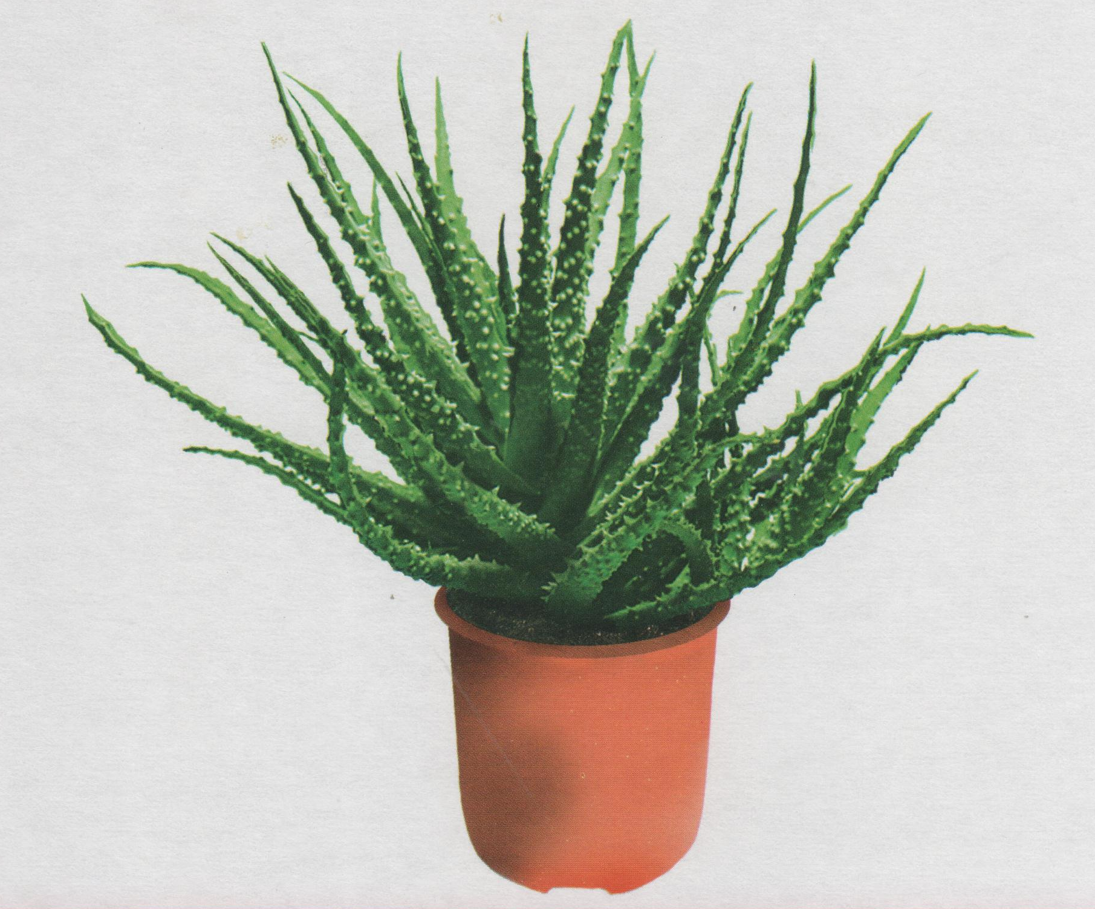
АЛОЕ

Slide 18
Благодарю за
внимание!
Презентацию подготовила
воспитатель группы семейного пребывания
Павлусенко Тамара Александровна

